Slide 1
Herzlich Willkommen!
Bem –vindo!
bienvenidos!
καλός ορίσατε
欢迎新同学
zur Infoveranstaltung
Master Deutsch als Fremdsprache
Marburg, den 14. Oktober 2021
Добре дошли!
Bienvenue!
benvenuti!
أهْلاً وَسَهْلاً
Добро пожаловать!

Slide 2
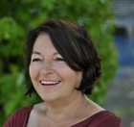
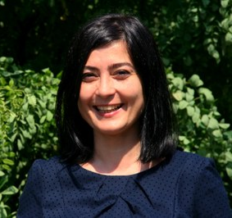
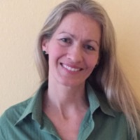
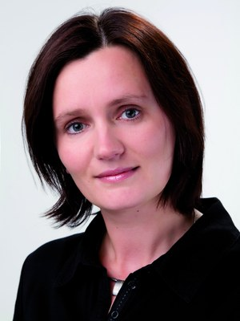
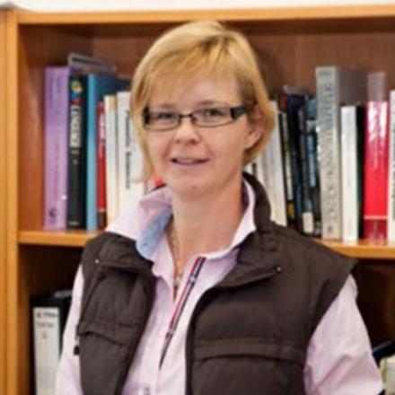
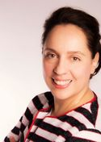
Das DaF-Team
Vera Opitz
Dimka Dimova
Kathrin Siebold
Frauke Teepker
Gea de Jong-Lendle
Jennifer Müller
Milica Lazovic

Slide 3
Master DaF www.uni-marburg.de/ma-daf
Art des Studiums
♦ MA-Studiengang (Master of Arts)
♦ Regelstudienzeit: 2 Jahre (4 Semester) → 4. Semester für Modul „Abschlussprüfung“ vorgesehen
♦ Gesamtzahl der zu erwerbenden Leistungspunkte
im MA-Studiengang → 120 LP (ECTS)
Notes:
3

Slide 4
Syntax
Morphologie
Semantik
Phonologie/Phonetik
Sprach-
wissenschaft
Vermittlung landeskundlicher Themen und literarischer Texte
kulturelle Unterschiede/
Besonderheiten
D
F
A
Landeskunde-vermittlung/
Literatur-didaktik
Sprachlehrforschung, Methodik/
Didaktik
Unterrichtsmethoden
Fertigkeiten
Spracherwerb/Fremdsprachen-erwerb
Psycholinguistik

Slide 5
Aufbau, Schwerpunkte, Wahlmöglichkeiten
Pflichtbereich
ALLE Module
Modul 1: Grundwissen Deutsch als Fremdsprache, Grammatik und Phonetik des Deutschen
Modul 2: Bewusstmachung von Sprachlernprozessen
Modul 3: Landeskunde- und Literaturdidaktik
Modul 4: Grundlagen der Unterrichtspraxis
Modul 5: Unterrichtspraktikum
Modul 6: Unterrichtsforschung
Modul 7: Didaktik der kommunikativen Fertigkeiten, Wortschatz- und Grammatikvermittlung
Modul 8: Angewandte Linguistik und Sprachlehrforschung
Modul 15: Abschlussprüfung (MA-Arbeit)
Wahlpflichtbereich
EIN Modul von
Modul 9: Medien, Materialien und Evaluation im DaF-Unterricht
Modul 10: Didaktik des Deutschen als Zweitsprache
Modul 11: Studium International I
Modul 12: Studium International II
Modul 13: Studium Interdisziplinär I
Modul 14: Studium Interdisziplinär II

Slide 6

Wichtige Abkürzungen
VL: Vorlesung
SE: Seminar
SLM: Selbstlernmaterial
SL: Studienleistung
PL: Prüfungsleistung
MP: Modulprüfung (z.B. Klausur, Hausarbeit, Portfolio)
MTP 1/2: Modulteilprüfung

Slide 7
Modul 1: Grundwissen Deutsch als Fremdsprache, Grammatik und Phonetik des Deutschen (12LP)
VL Grundwissen Deutsch als Fremdsprache (MTP 1, 6LP)
Kathrin Siebold
VL Stolpersteine der deutschen Grammatik (MTP 2, 6LP)
wird im SoSe 2022 angeboten
SE im Bereich Phonetik (SL)
wird im SoSe 2022 angeboten

Slide 8
Modul 2: Bewusstmachung von Sprachlern-prozessen (6LP)
Achtung!!! Dieses Modul muss im 1. FS abgeschlossen werden.
SE Sprachlernberatung und Lernerautonomie (SL)
Milica Lazovic
SE Deutsch als Wissenschaftssprache (MP)
Kathrin Siebold

Slide 9
Modul 3: Landes- und Kulturkundedidaktik (12LP)
SE Vermittlung interkultureller Kompetenz (SL)
wird im SoSe 2022 angeboten
SE Landeskunde im DaF-Unterricht (MTP 1, 6LP)
Frauke Teepker
SE Literaturdidaktik im DaF-Unterricht (MTP 2, 6LP)
wird im SoSe 2022 angeboten

Slide 10
Modul 4: Grundlagen der Unterrichtspraxis (6LP)
1 SE im Bereich Unterrichtsinteraktion (SL)
wird im SoSe 2022 angeboten
SE Entwicklung von Unterrichtskonzepten für den DaF-Unterricht (MP)
Frauke Teepker

Slide 11
Modul 5: Unterrichtspraktikum (12LP)
PR Unterrichtspraktikum mit Begleitseminar im Anschluss (MP 12LP)
Vera Opitz
Achtung!
Voraussetzung für die Teilnahme am Unterrichtspraktikum ist das
erfolgreiche Bestehen des Moduls „Bewusstmachung von Sprachlernprozessen“.

Slide 12
Modul 6: Unterrichtsforschung (6LP)
SE Unterrichtsforschung (MP, 6LP)
Jennifer Müller

Slide 13
Modul 7: Didaktik der kommunikativen Fertigkeiten, Wortschatz- und Grammatikvermittlung (12LP)
SE Wortschatzerwerb und –vermittlung im DaF-Unterricht (SL)
Kathrin Siebold
SE Fertigkeit Schreiben (MTP 1, 6LP)
Frauke Teepker
SE Grammatikvermittlung (MTP 2, 6LP)
Dimka Dimova

Slide 14
Modul 8: Angewandte Linguistik und Sprachlehr- forschung (12LP)
VL Neurokognition der Sprache (SL)
Ulrike Dohmas
SE Angewandte Linguistik für DaF-Studierende (MTP 1, 6LP)
Dimka Dimova
SE im Bereich Empirische Forschungsmethoden in Linguistik und Sprachlehr- und lernforschung (MTP 2, 6LP)
wird im SoSe 22 angeboten

Slide 15

Wahlpflichtbereich (12 LP)
Ein Modul wählen aus Modul 9, 10 oder 11 und 12

Slide 16
Modul 9: Medien, Materialien und Evaluation im DaF-Unterricht (12LP)
SE im Bereich Prüfen, Testen, Evaluieren (SL)
wird im SoSe 2022 angeboten
SE DaF unterrichten mit digitalen Medien (MTP 1, 6LP)
Dimka Dimova
SE Lehrmaterialerstellung (MTP 2, 6LP)
Dimka Dimova

Slide 17
Modul 10: Didaktik des Deutschen als Zweitsprache (12LP)
SE Alphabetisierung im DaF/DaZ-Unterricht (SL)
Frauke Teepker
SE im Bereich Unterricht für Lernende mit Migrationshintergrund (MTP 1, 6LP)
wird voraussichtlich im SoSe 2022 angeboten
SE Unterrichtsalltag in Intensivklassen (MTP 2, 6LP)
wird voraussichtlich im SoSe 2022 angeboten

Slide 18
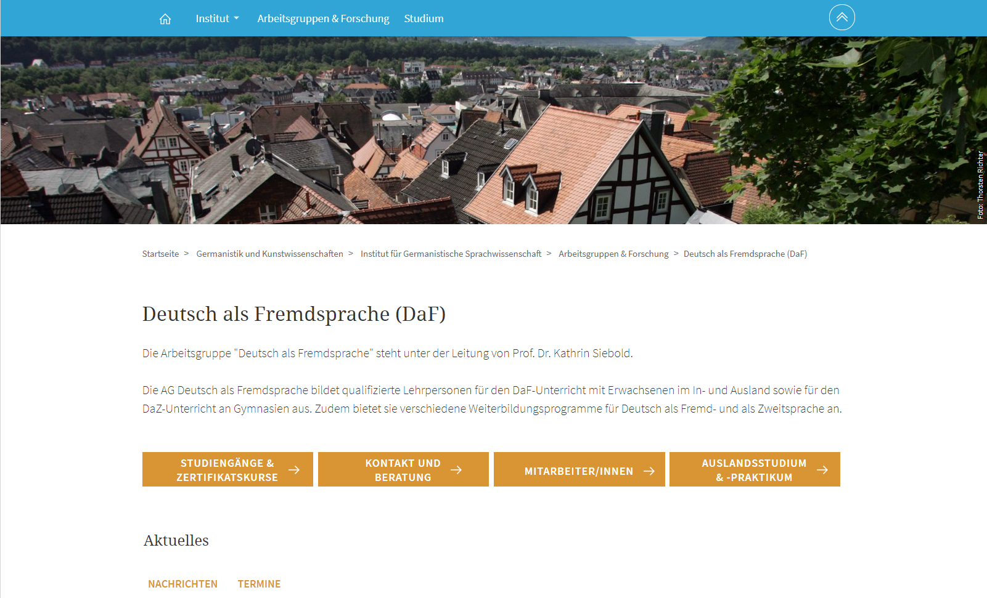
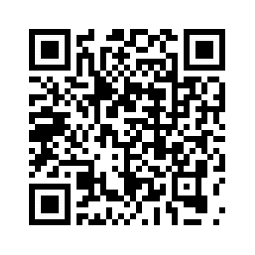
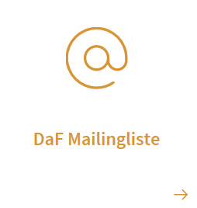
Unsere Homepage
Direkt zur Homepage
Tragen Sie sich ein für DaF- Neuigkeiten & Jobangebote!
Hier finden Sie Informationen zu …
aktuellen Veranstaltungen
den Sprechstunden der Lehrenden
News und Mitteilungen der DaF-AG
den Klausurterminen für die SLM
der Studienordnung

Slide 19
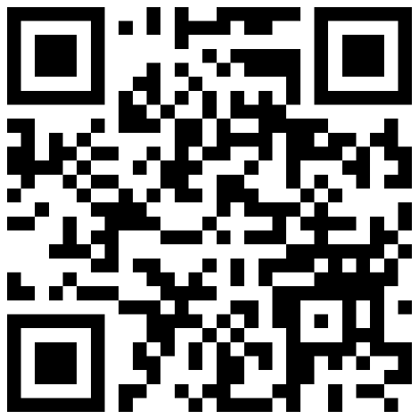
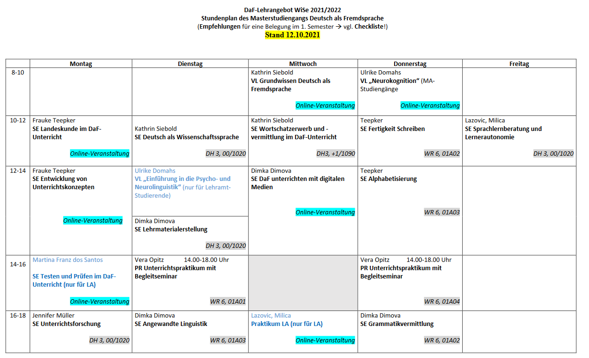
Und hier finden Sie die Semesterplanung als Übersicht …
https://www.uni-marburg.de/de/fb09/igs/arbeitsgruppen/ag-daf/studium-zertifikatskurse/ma-daf/stundenplan_daf-ma-wise21_22_stand-051021.pdf

Slide 20
Wo finden meine Veranstaltungen statt?
Online: Eine Liste mit den Links und den Zugangsdaten für die Online-Meetings wird in der ersten Woche der Vorlesungszeit per Mail verschickt
DH 3: Deutschhausstraße 3
WR 6: Wilhelm-Röpke-Str. 6
Hörsaalgebäude: Biegenstraße 14
Der Veranstaltungsort steht im Stundenplan und auf Marvin

Slide 21
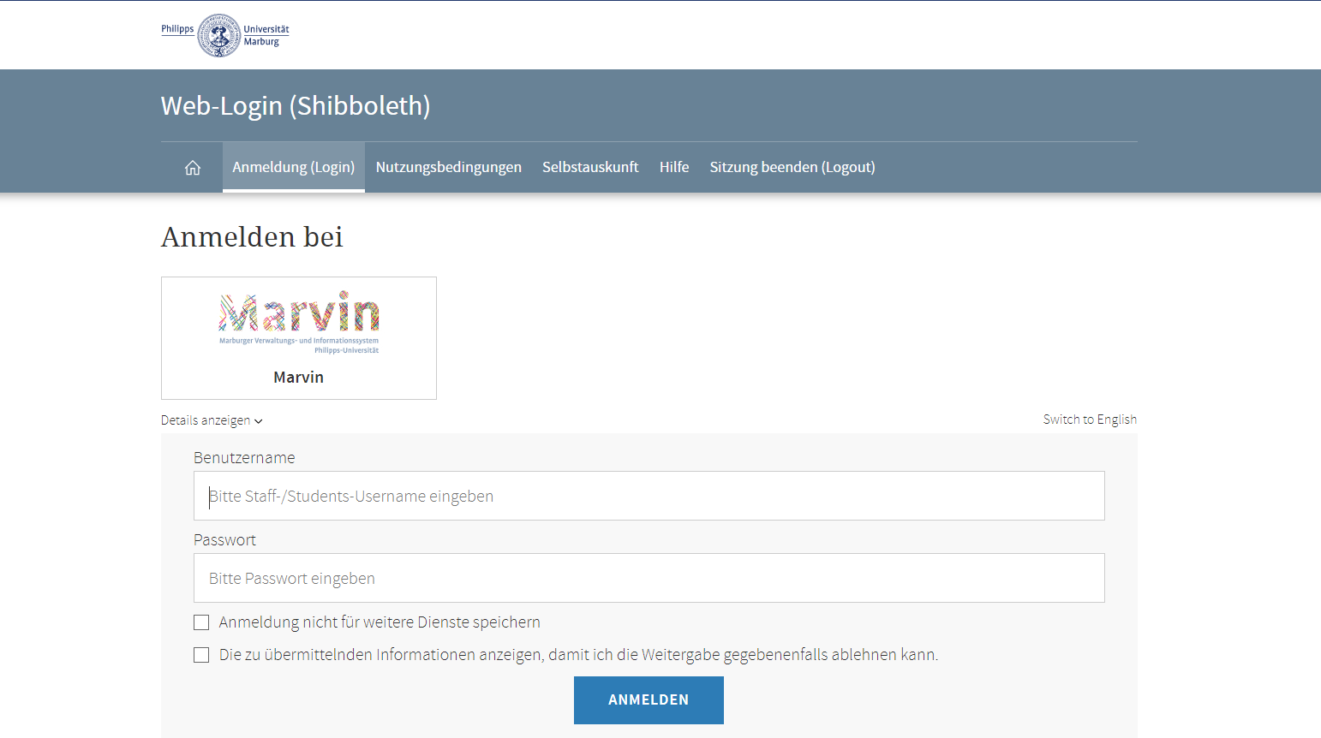
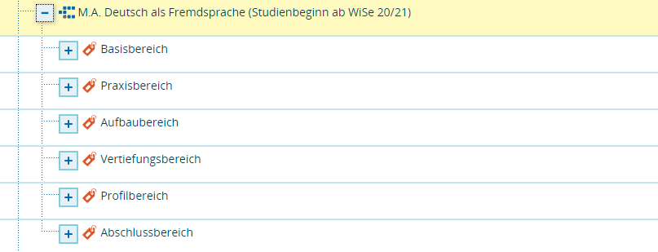
Wie belege ich Veranstaltungen bei Marvin?
Einloggen mit Students-Account
Studienangebot → Vorlesungsverzeichnis anzeigen → Fachbereich 09 → Masterstudiengänge → Deutsch als Fremdsprache ab WiSe 20/21

Slide 22
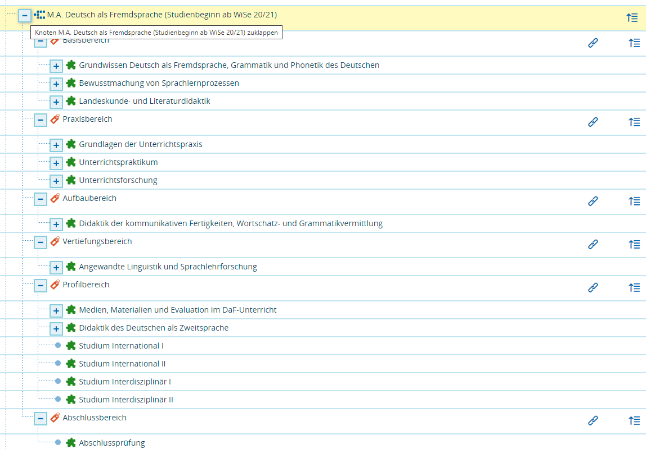
Wie belege ich Veranstaltungen bei Marvin?
gewünschtes Modul öffnen

Slide 23
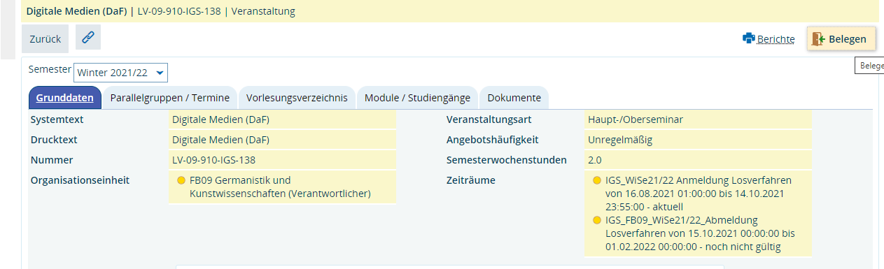
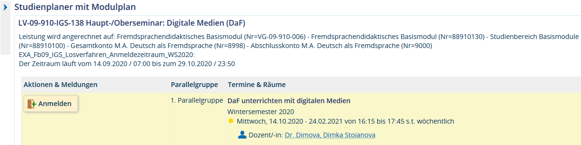
Wie belege ich Veranstaltungen bei Marvin?
gewünschte Lehrveranstaltung wählen → auf Belegen und anschließend auf Anmelden klicken

Slide 24
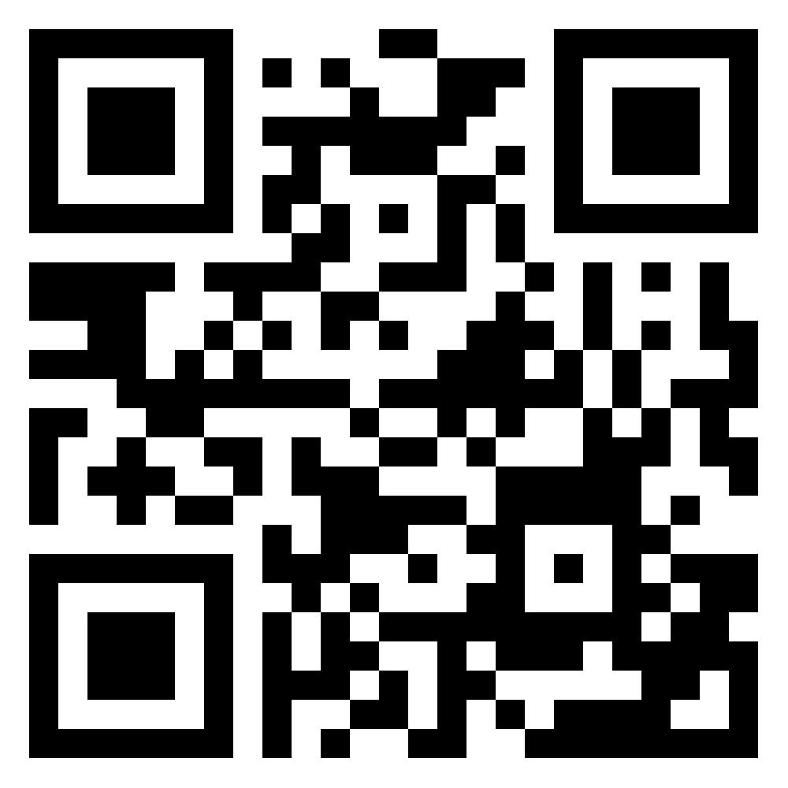
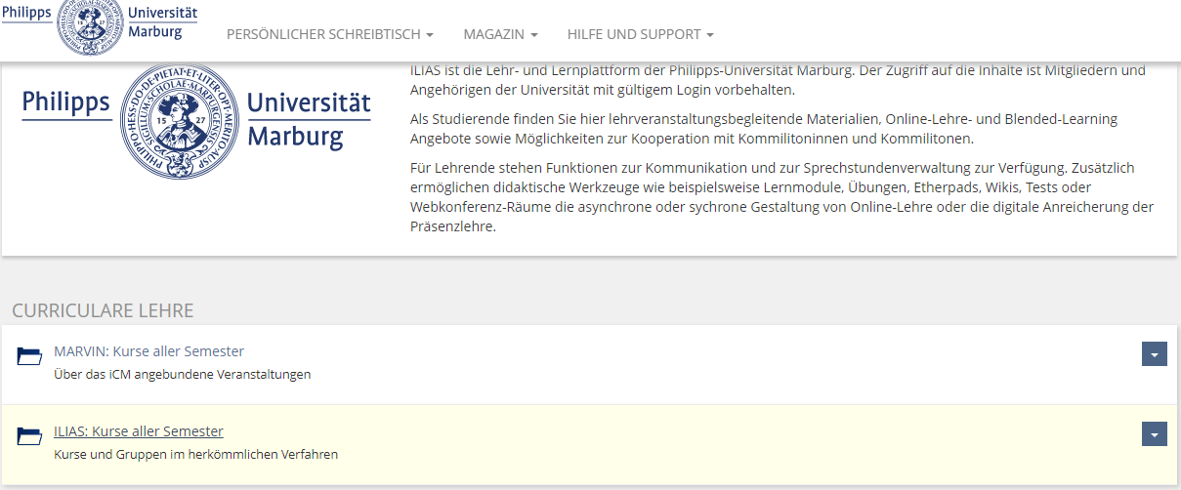
Wo finde ich die Online-Kurse der
Lehrveranstaltungen bei Ilias?
Direkt zu Ilias
mit Students-Account einloggen → Magazin → Magazin Einstiegsseite
→ ILIAS: Kurse aller Semester → FB 09 Germanistik und Kunstwissenschaften → Germanistische Sprachwissenschaft (IGS) → WiSe 2021/2022 ODER ohne Semester/fortlaufend (nur SLM)

Slide 25
Prüfungsanmeldung (Marvin)
Wichtig: Für alle Leistungen, PL oder SL, die Sie während des Semesters absolvieren wollen, müssen Sie sich verpflichtend mit einer TAN-Nummer anmelden! TAN-Listen vergibt das HRZ. Anleitung zur Nutzung auf der HRZ-Homepage.
Ohne TAN-Nummer und Anmeldung keine Note am Ende des Semesters!
In dem ILIAS Kurs: „Marvin-Anleitungen“ finden sich alle wichtigen Informationen
https://www.uni-marburg.de/de/fb09/studium/pruefungsamt/online-pruefungsanmeldung
https://www.uni-marburg.de/de/hrz/dienste/2fa/anleitung-tan-liste-marvin
https://ilias.uni-marburg.de/ilias.php?ref_id=2459968&cmdClass=ilrepositorygui&cmdNode=wq&baseClass=ilrepositorygui

Slide 26
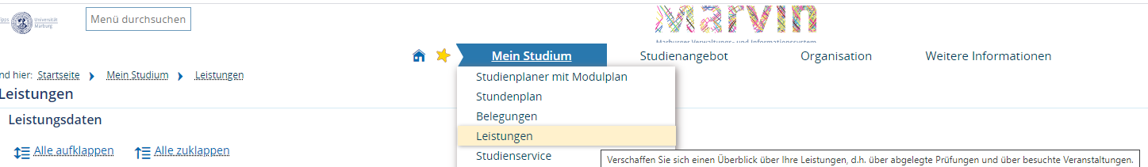
Notenspiegel (Marvin)
einloggen → Mein Studium → Leistungen → Gesamtkonto M.A. Deutsch als Fremdsprache
wichtig: überprüfen, ob Noten eingetragen wurden (ca. 1 Monat nach Semesterende)

Slide 27
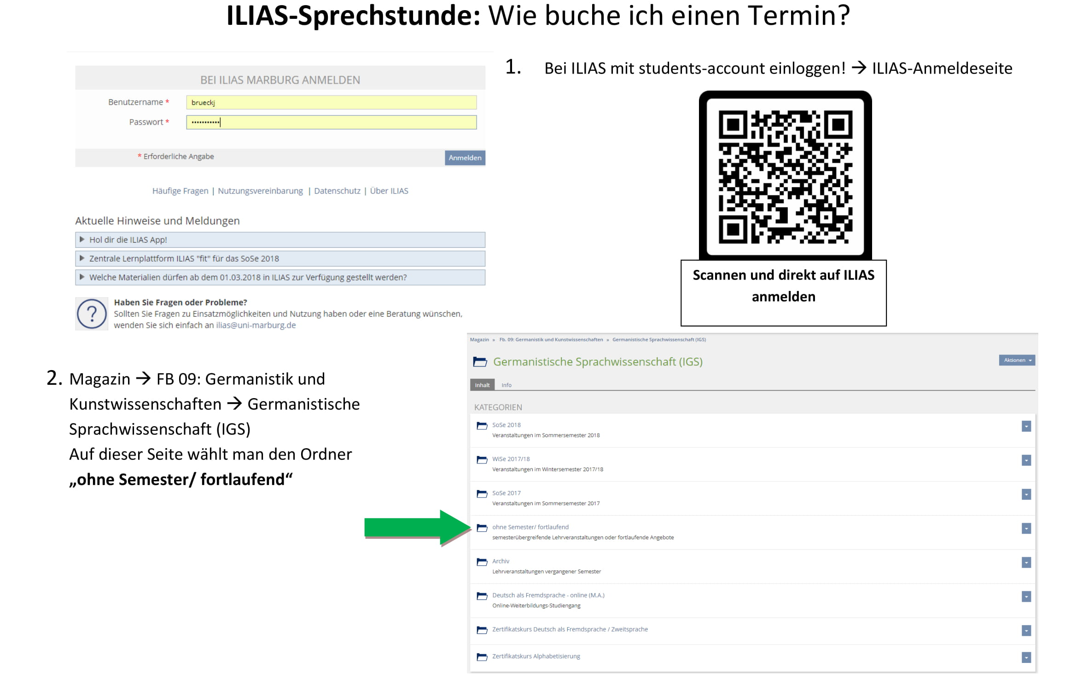
Anmeldung ILIAS Sprechstunde

Slide 28
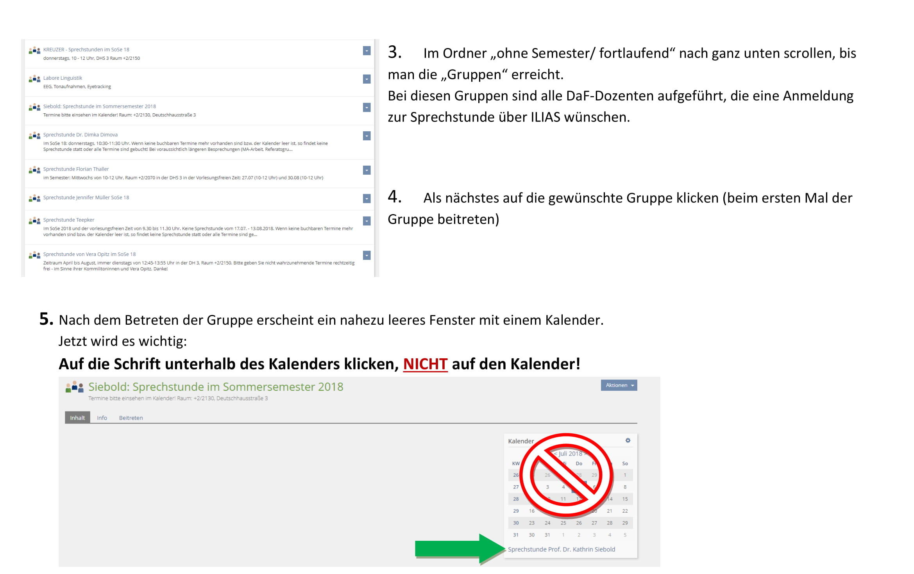
Anmeldung ILIAS Sprechstunde

Slide 29
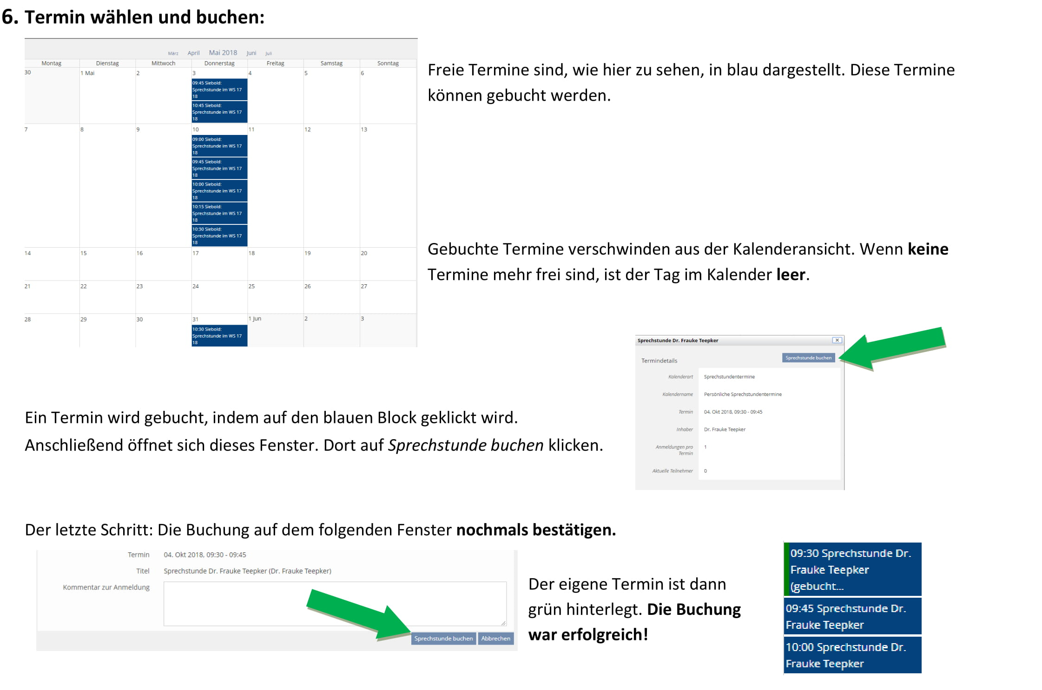
Anmeldung ILIAS Sprechstunde

Slide 30
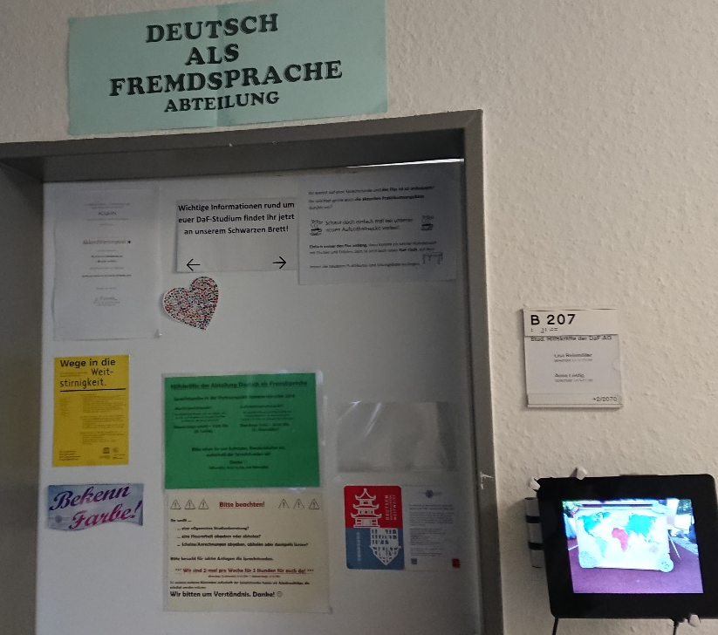

DaF-Büro DH3 +2/2070
Sprechzeiten:
Dienstag und Donnerstag 11-13 Uhr
Ihr könnt uns gern besuchen, wenn ihr:
Fragen zum Stundenplan, den SLMs, der TAN-Anmeldung oder allgemein zum DaF-Studium habt
Passwörter benötigt
Hausarbeiten abgeben oder abholen wollt
eine Frage habt und nicht wisst, an wen ihr euch wenden sollt ☺

Slide 31
Was muss ich tun, wenn ich eine fachliche Auflage habe?
Auflagen für germanistische Sprachwissenschaft oder germanistische Literaturwissenschaft
→ aus dem Angebot des Studiengangs
BA Deutsche Sprache und Literatur
Sprachwissenschaft: aus dem Basismodul Deutsche Sprache I (A1)
Literaturwissenschaft: aus dem Basismodul Neuere Deutsche Literatur I (A3)
Eine Anmeldung für die Auflagen ist über MARVIN nicht möglich!
2 Semester Zeit
Lassen Sie sich Scheine ausstellen!
Bei Anmeldung zur Masterarbeit Zulassung mit Auflage mitbringen + Scheine
Bei Fragen zu den Auflagen wenden Sie sich an Frau Dimova!
Notes:
Dimka

Slide 32
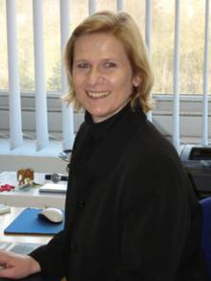
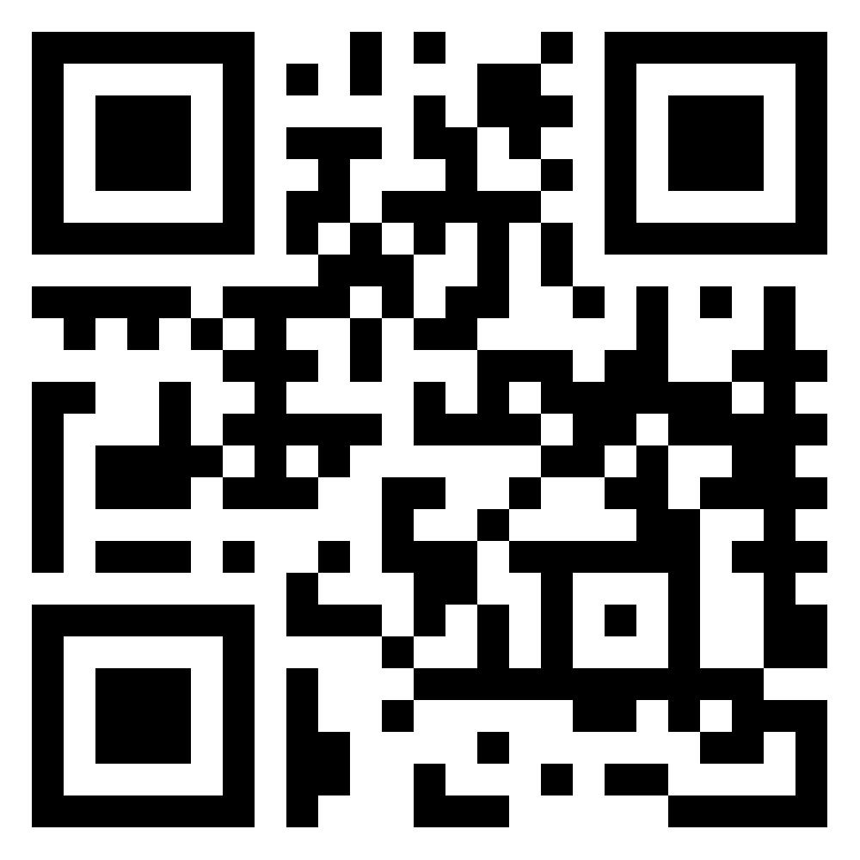
Allgemeine Infos zur Beratung
Studienberatung: Dr. Barbara Leupold,
DH3 Raum -1/2240
Studienfachberatung: Dr. Dimka Dimova
Informationen zum Studiengang erhalten Sie bei unseren Hilfskräften:
Marie de Marées & Christina Dschaak
E-Mail: daf@staff.uni-marburg.de
Sprechstunde:
Donnerstag 10 – 11 Uhr
DH3, Raum +2/2190
Anmeldung über ILIAS
Direkt zum Master

Slide 33
Weitere Angebote für StudienanfängerInnen
Virtuelle Einführungen in die Benutzung der Universitätsbibliothek:
https://www.uni-marburg.de/de/ub/lernen/kurse-beratung/orientieren-1
Programme, Einführungen und Veranstaltungen der Orientierungswoche von A bis Z:
https://www.uni-marburg.de/de/studium/studieneinstieg/oe_az

Slide 34
Mentorinnen neue Studierende WS 2021/22
Mögliche Mentorinnen:
Kathrin Siebold
Frauke Teepker
Dimka Dimova
Milica Lazovic

Slide 35
Kennenlernveranstaltung
Ende Oktober
Via Zoom und evtl. auch in Präsenz
Genauere Informationen folgen bald per Mail ☺

Slide 36
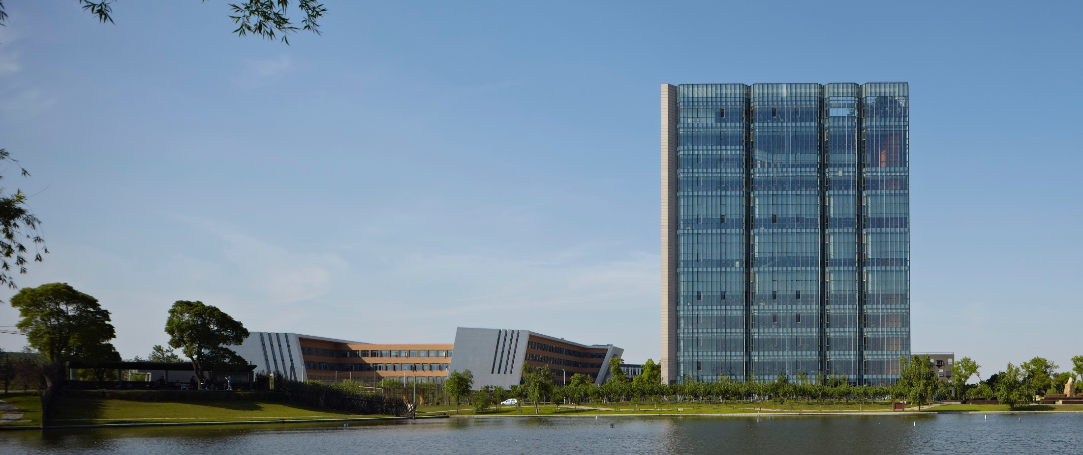
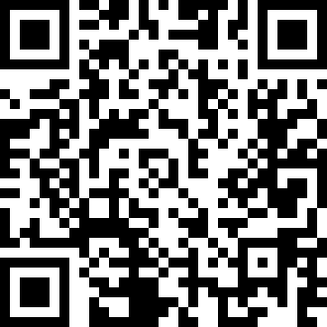
Infoveranstaltung
Tongji-Universität Shanghai
Campus
- DOPPELmaster -
2022/2023
Philipps-Universität Marburg
M.A. Deutsch als Fremdsprache
Tongji-Universität Shanghai
M.A. Germanistik
Info-Veranstaltung:
Termin: 17.11.2021, 14:00 Uhr
Ort wird noch bekannt gegeben.
https://uni-marburg.de/pVZhQ

Slide 37
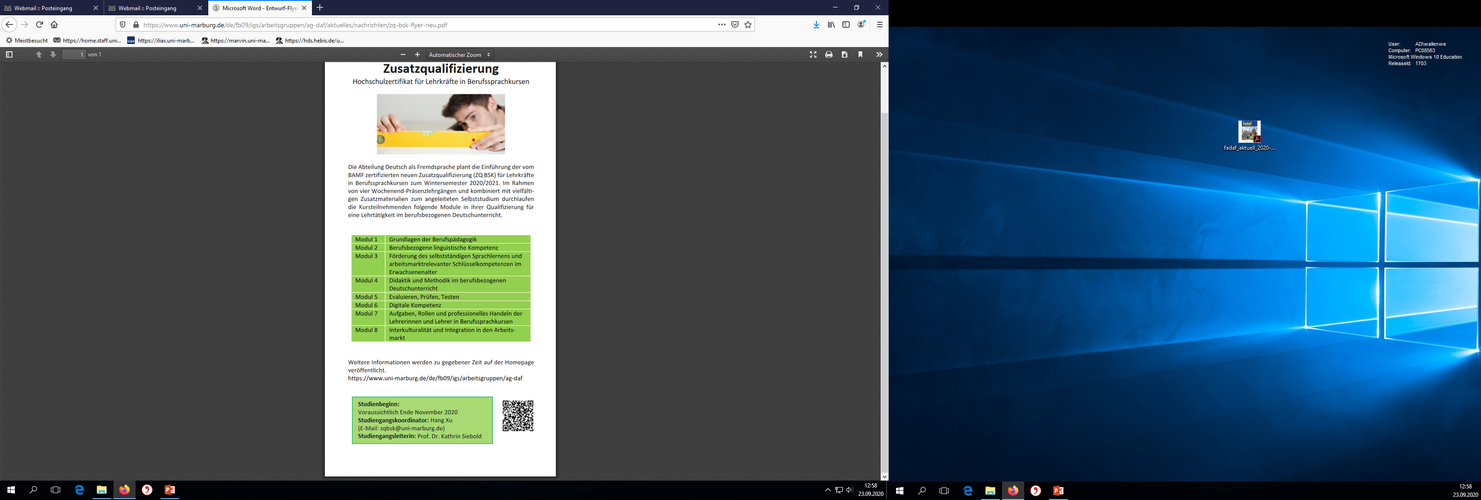

Zusatzqualifizierung BSK
https://www.uni-marburg.de/de/fb09/igs/arbeitsgruppen/ag-daf/aktuelles/nachrichten/neuer-zertifikatskurs-zq-bsk

Slide 38
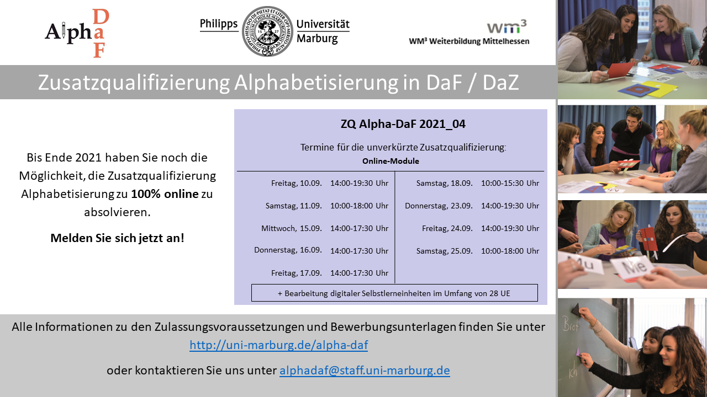
Zusatzqualifizierung Alpha DaF/DaZ

Slide 39
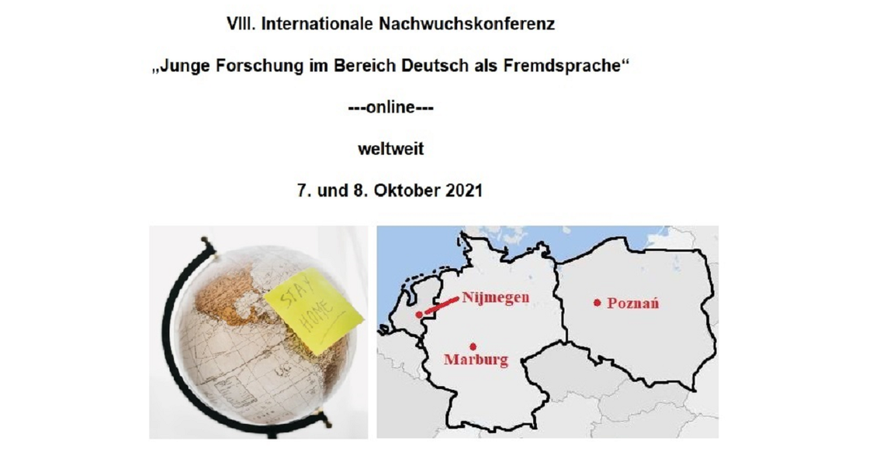
Infoveranstaltungen

Slide 40

TAGUNGEN
Methodische Zugänge zur Interaktionsforschung in DaFZ
Online-Tagung am 05. und 06. November 2021
Austausch über folgende Themenschwerpunkte aus dem Bereich der Unterrichtsinteraktion:
Sektion 1: Interaktionale Kompetenzen und interaktionsfördernde Lernumgebungen
    Sektion 2: Analoge und digitale Unterrichtsinteraktion
    Sektion 3: Interaktionsprozesse unter Lernenden
    Sektion 4: Interaktionales Lehrhandeln
    Sektion 5: Unterrichtliche Interaktion und Professionalisierung
https://www.uni-marburg.de/de/fb09/igs/arbeitsgruppen/ag-daf/aktuelles/nachrichten/tagungsankuendigung-interaktion-im-daf-daz-unterricht

Slide 41

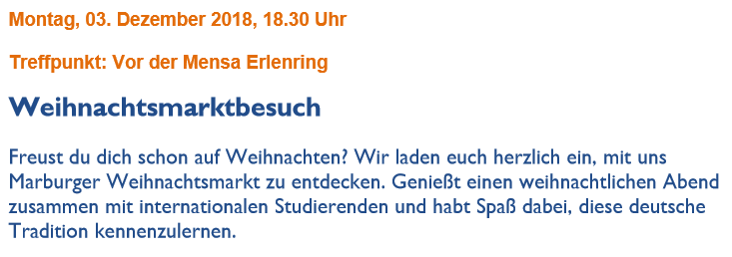

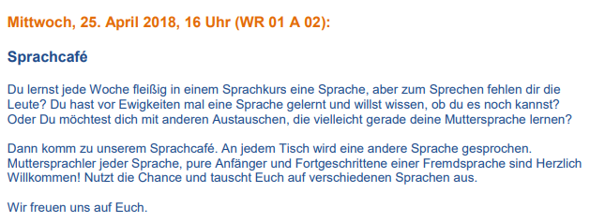
DaF lädt ein – interkulturelle Workshops organisiert von DaF-Studierenden
Beispiele aus den vergangenen Semestern:
Internationaler Kurzfilmabend
Internationaler Spieleabend
Gemeinsames Kochen
Weihnachtsfeier

Slide 42
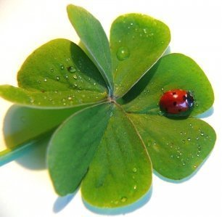
Danke für Ihre Aufmerksamkeit und…
…einen guten Start ins Studium!

